Slide 1
E
El Hombre que Dios nos llamo a ser

Slide 2
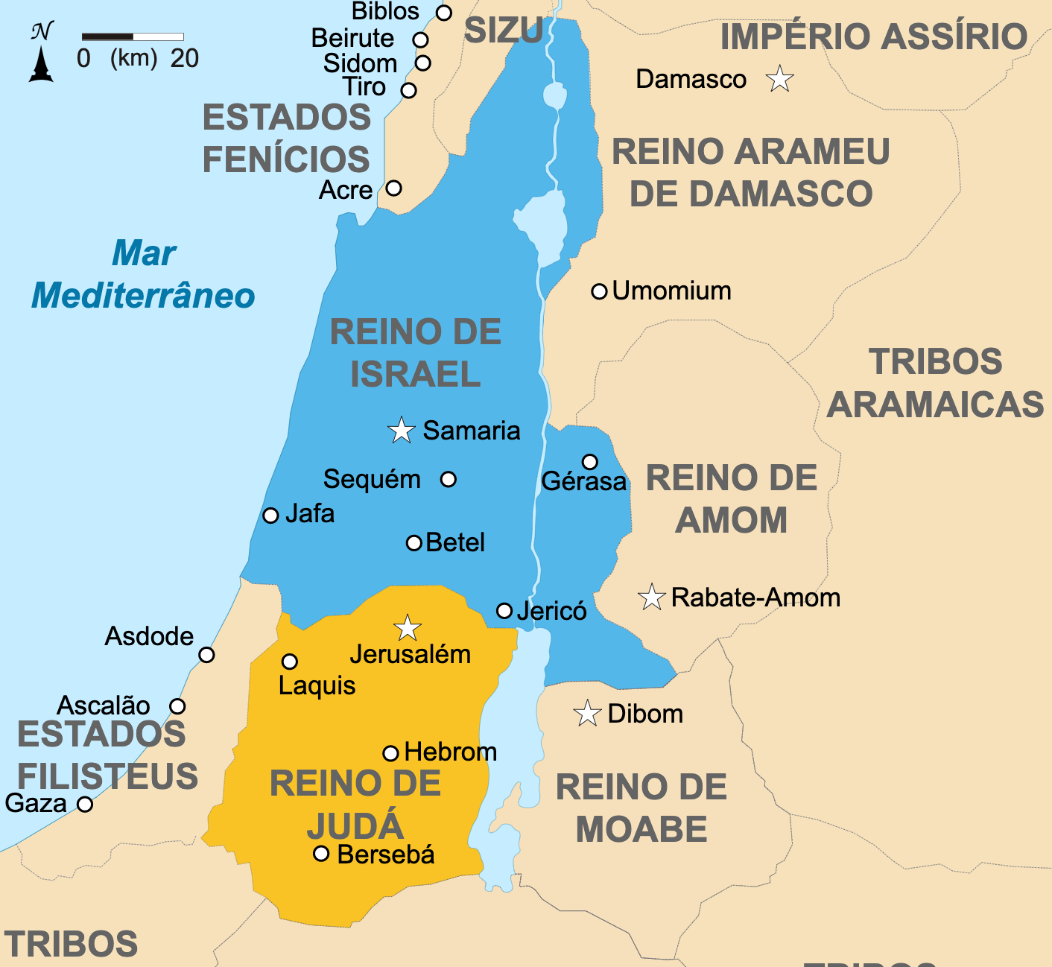

Slide 4
Ezequiel 16: 15-19
... confiar en tu beleza...la hermosa ropa que te di ... el oro y la plata de las joyas te hiciste... la hermosa tela... te di, el mejor trigo, el aceite y la miel...
Ezequiel 8: 12 ¿ves lo que los jefes de Israel hacen a oscuras con sus ídolos? Ellos dicen: “¡El SEÑOR no nos ve. El SEÑOR ha abandonado esta tierra!”

Slide 5
Ezequiel 22:30
Yo he buscado entre esa gente a alguien que aga algo em favor del país y que interceda ante mí para que yo no los destruya, pero no lo he encontrado

Slide 6
Interporner
Ezeq 13:5; Sl 106:23
INTERCEDER
Heraldo
Ezeq 33:7

Slide 7
1 Pedro 2:9-12
Pero ustedes son linaje escogido, real sacerdocio, nación santa, pueblo que pertenece a Dios, para que proclamen las obras maravillosas de aquel que los llamó de las tinieblas a su luz admirable. 10 Ustedes antes ni siquiera eran pueblo, pero ahora son pueblo de Dios; antes no habían recibido misericordia, pero ahora ya la han recibido.
11 Queridos hermanos, les ruego como a extranjeros y peregrinos en este mundo que se aparten de los deseos pecaminosos que combaten contra la vida. 12 Mantengan entre los incrédulos una conducta tan ejemplar que, aunque los acusen de hacer el mal, ellos observen las buenas obras de ustedes y glorifiquen a Dios en el día de la salvación.

Slide 8
1 Pedro 2:9-12
Pero ustedes son linaje escogido, real sacerdocio, nación santa, pueblo que pertenece a Dios, para que proclamen las obras maravillosas de aquel que los llamó de las tinieblas a su luz admirable. 10 Ustedes antes ni siquiera eran pueblo, pero ahora son pueblo de Dios; antes no habían recibido misericordia, pero ahora ya la han recibido.
11 Queridos hermanos, les ruego como a extranjeros y peregrinos en este mundo que se aparten de los deseos pecaminosos que combaten contra la vida. 12 Mantengan entre los incrédulos una conducta tan ejemplar que, aunque los acusen de hacer el mal, ellos observen las buenas obras de ustedes y glorifiquen a Dios en el día de la salvación.

Slide 9
1 Pedro 2:9-12
Pero ustedes son linaje escogido, real sacerdocio, nación santa, pueblo que pertenece a Dios, para que proclamen las obras maravillosas de aquel que los llamó de las tinieblas a su luz admirable. 10 Ustedes antes ni siquiera eran pueblo, pero ahora son pueblo de Dios; antes no habían recibido misericordia, pero ahora ya la han recibido.
11 Queridos hermanos, les ruego como a extranjeros y peregrinos en este mundo que se aparten de los deseos pecaminosos que combaten contra la vida. 12 Mantengan entre los incrédulos una conducta tan ejemplar que, aunque los acusen de hacer el mal, ellos observen las buenas obras de ustedes y glorifiquen a Dios en el día de la salvación.

Slide 10
1 Pedro 2:9-12
Pero ustedes son linaje escogido, real sacerdocio, nación santa, pueblo que pertenece a Dios, para que proclamen las obras maravillosas de aquel que los llamó de las tinieblas a su luz admirable. 10 Ustedes antes ni siquiera eran pueblo, pero ahora son pueblo de Dios; antes no habían recibido misericordia, pero ahora ya la han recibido.
11 Queridos hermanos, les ruego como a extranjeros y peregrinos en este mundo que se aparten de los deseos pecaminosos que combaten contra la vida. 12 Mantengan entre los incrédulos una conducta tan ejemplar que, aunque los acusen de hacer el mal, ellos observen las buenas obras de ustedes y glorifiquen a Dios en el día de la salvación.

Slide 11
1 Pedro 2:9-12
Pero ustedes son linaje escogido, real sacerdocio, nación santa, pueblo que pertenece a Dios, para que proclamen las obras maravillosas de aquel que los llamó de las tinieblas a su luz admirable. 10 Ustedes antes ni siquiera eran pueblo, pero ahora son pueblo de Dios; antes no habían recibido misericordia, pero ahora ya la han recibido.
11 Queridos hermanos, les ruego como a extranjeros y peregrinos en este mundo que se aparten de los deseos pecaminosos que combaten contra la vida. 12 Mantengan entre los incrédulos una conducta tan ejemplar que, aunque los acusen de hacer el mal, ellos observen las buenas obras de ustedes y glorifiquen a Dios en el día de la salvación.

Slide 12
1 Pedro 2:9-12
Pero ustedes son linaje escogido, real sacerdocio, nación santa, pueblo que pertenece a Dios, para que proclamen las obras maravillosas de aquel que los llamó de las tinieblas a su luz admirable. 10 Ustedes antes ni siquiera eran pueblo, pero ahora son pueblo de Dios; antes no habían recibido misericordia, pero ahora ya la han recibido.
11 Queridos hermanos, les ruego como a extranjeros y peregrinos en este mundo que se aparten de los deseos pecaminosos que combaten contra la vida. 12 Mantengan entre los incrédulos una conducta tan ejemplar que, aunque los acusen de hacer el mal, ellos observen las buenas obras de ustedes y glorifiquen a Dios en el día de la salvación.

Slide 13
1 Pedro 2:9-12
Pero ustedes son linaje escogido, real sacerdocio, nación santa, pueblo que pertenece a Dios, para que proclamen las obras maravillosas de aquel que los llamó de las tinieblas a su luz admirable. 10 Ustedes antes ni siquiera eran pueblo, pero ahora son pueblo de Dios; antes no habían recibido misericordia, pero ahora ya la han recibido.
11 Queridos hermanos, les ruego como a extranjeros y peregrinos en este mundo que se aparten de los deseos pecaminosos que combaten contra la vida. 12 Mantengan entre los incrédulos una conducta tan ejemplar que, aunque los acusen de hacer el mal, ellos observen las buenas obras de ustedes y glorifiquen a Dios en el día de la salvación.

Slide 14
1 Pedro 2:9-12
Pero ustedes son linaje escogido, real sacerdocio, nación santa, pueblo que pertenece a Dios, para que proclamen las obras maravillosas de aquel que los llamó de las tinieblas a su luz admirable. 10 Ustedes antes ni siquiera eran pueblo, pero ahora son pueblo de Dios; antes no habían recibido misericordia, pero ahora ya la han recibido.
11 Queridos hermanos, les ruego como a extranjeros y peregrinos en este mundo que se aparten de los deseos pecaminosos que combaten contra la vida. 12 Mantengan entre los incrédulos una conducta tan ejemplar que, aunque los acusen de hacer el mal, ellos observen las buenas obras de ustedes y glorifiquen a Dios en el día de la salvación.

Slide 15
1 Pedro 2:9-12
Pero ustedes son linaje escogido, real sacerdocio, nación santa, pueblo que pertenece a Dios, para que proclamen las obras maravillosas de aquel que los llamó de las tinieblas a su luz admirable. 10 Ustedes antes ni siquiera eran pueblo, pero ahora son pueblo de Dios; antes no habían recibido misericordia, pero ahora ya la han recibido.
11 Queridos hermanos, les ruego como a extranjeros y peregrinos en este mundo que se aparten de los deseos pecaminosos que combaten contra la vida. 12 Mantengan entre los incrédulos una conducta tan ejemplar que, aunque los acusen de hacer el mal, ellos observen las buenas obras de ustedes y glorifiquen a Dios en el día de la salvación.

Slide 16
1 Pedro 2:9-12
Pero ustedes son linaje escogido, real sacerdocio, nación santa, pueblo que pertenece a Dios, para que proclamen las obras maravillosas de aquel que los llamó de las tinieblas a su luz admirable. 10 Ustedes antes ni siquiera eran pueblo, pero ahora son pueblo de Dios; antes no habían recibido misericordia, pero ahora ya la han recibido.
11 Queridos hermanos, les ruego como a extranjeros y peregrinos en este mundo que se aparten de los deseos pecaminosos que combaten contra la vida. 12 Mantengan entre los incrédulos una conducta tan ejemplar que, aunque los acusen de hacer el mal, ellos observen las buenas obras de ustedes y glorifiquen a Dios en el día de la salvación.

Slide 17
1 Pedro 2:9-12
Pero ustedes son linaje escogido, real sacerdocio, nación santa, pueblo que pertenece a Dios, para que proclamen las obras maravillosas de aquel que los llamó de las tinieblas a su luz admirable. 10 Ustedes antes ni siquiera eran pueblo, pero ahora son pueblo de Dios; antes no habían recibido misericordia, pero ahora ya la han recibido.
11 Queridos hermanos, les ruego como a extranjeros y peregrinos en este mundo que se aparten de los deseos pecaminosos que combaten contra la vida. 12 Mantengan entre los incrédulos una conducta tan ejemplar que, aunque los acusen de hacer el mal, ellos observen las buenas obras de ustedes y glorifiquen a Dios en el día de la salvación.

Slide 18
1 Pedro 2:9-12
Pero ustedes son linaje escogido, real sacerdocio, nación santa, pueblo que pertenece a Dios, para que proclamen las obras maravillosas de aquel que los llamó de las tinieblas a su luz admirable. 10 Ustedes antes ni siquiera eran pueblo, pero ahora son pueblo de Dios; antes no habían recibido misericordia, pero ahora ya la han recibido.
11 Queridos hermanos, les ruego como a extranjeros y peregrinos en este mundo que se aparten de los deseos pecaminosos que combaten contra la vida. 12 Mantengan entre los incrédulos una conducta tan ejemplar que, aunque los acusen de hacer el mal, ellos observen las buenas obras de ustedes y glorifiquen a Dios en el día de la salvación.

Slide 19
1 Pedro 2:9-12
Pero ustedes son linaje escogido, real sacerdocio, nación santa, pueblo que pertenece a Dios, para PUBLICAR las obras maravillosas de aquel que los llamó de las tinieblas a su luz admirable. 10 Ustedes antes ni siquiera eran pueblo, pero ahora son pueblo de Dios; antes no habían recibido misericordia, pero ahora ya la han recibido.
11 Queridos hermanos, les ruego como a extranjeros y peregrinos en este mundo que se aparten de los deseos pecaminosos que combaten contra la vida. 12 Mantengan entre los incrédulos una conducta tan ejemplar que, aunque los acusen de hacer el mal, ellos observen las buenas obras de ustedes y glorifiquen a Dios en el día de la salvación.

Slide 20
1 Pedro 2:9-12
Pero ustedes son linaje escogido, real sacerdocio, nación santa, pueblo que pertenece a Dios, para que proclamen las obras maravillosas de aquel que los llamó de las tinieblas a su luz admirable. 10 Ustedes antes ni siquiera eran pueblo, pero ahora son pueblo de Dios; antes no habían recibido misericordia, pero ahora ya la han recibido.
11 Queridos hermanos, les ruego como a extranjeros y peregrinos en este mundo que se aparten de los deseos pecaminosos que combaten contra la vida. 12 Mantengan entre los incrédulos una conducta tan ejemplar que, aunque los acusen de hacer el mal, ellos observen las buenas obras de ustedes y glorifiquen a Dios en el día de la salvación.

Slide 21
=
Juan 14: 18-20 no los voy a dejar huérfanos; volveré para estar com ustedes... uestedes me verán, y vivirán porque yo vivo... ustedes se darán cuenta de que yo estoy em mi Padre, y ustedes están em mí, y yo em ustedes

Slide 22
Hechos 4:13

Slide 23
Jeremias 17:9-10

